Slide 1
三维渲染技术
韩红雷
中国传媒大学 动画与数字艺术学院

Slide 2
目录
固定渲染管线
绘制语言
着色器
逐像素光照
凹凸映射
卡通渲染
环境映射
水面效果
地形渲染
大气渲染
毛发渲染

Slide 3
简介
渲染（Rendering）指的是将三维场景元素绘制到屏幕上的过程，这个过程包括坐标变换、纹理映射、光照计算及一些视觉特效等
全局光照明效果开始出现在游戏引擎当中
光线跟踪和辐射度算法是两种应用最为广泛的全局光照明算法
但这些算法普遍计算复杂，编程实现也较难，通常只适用于电影特效等离线渲染场合
Notes:
简单来说，渲染（Rendering）指的是将三维场景元素绘制到屏幕上的过程，这个过程包括坐标变换、纹理映射、光照计算及一些视觉特效等。玩家对游戏的第一印象往往来源于游戏的画面效果，所以渲染对游戏来说至关重要，尤其是对于三维游戏来说，渲染是游戏开发的核心技术，通常也是游戏开发商投资最多的地方，渲染效果及效率也成为衡量游戏引擎质量的重要标准。
在前面的章节里，我们介绍了局部光照明模型，局部光照模型能够快速计算出几何场景的光照信息，而且很容易在图形硬件上得到加速，因此在数字游戏和虚拟现实环境中应用非常广泛，能够满足实时性的需求。但是由于局部光照明算法只能处理直接光照的效果，而且把复杂的环境光简化成一个常数来表达，导致无法表达阴影，及物体之间多次反射和折射等效果，所以很多局部光照明算法不再能胜任次时代游戏画面的苛刻要求。
近些年，全局光照明效果开始出现在游戏引擎当中。光线跟踪和辐射度算法是两种应用最为广泛的全局光照明算法，但这些算法普遍计算复杂，编程实现也较难，通常只适用于电影特效等离线渲染场合。全局光照明技术的一些典型代表，如Brazil渲染器，拥有强大的光线跟踪的折射和反射、全局光照、焦散（Caustics）等功能，渲染效果极其强大，Brazil 采用的是Bucket渲染方式，通过使用光子贴图技术可快速地重复使用先前的运算结果；Final Render完全支持分散光线追踪特效，以及建立在全局照明基础上的、现实性非常强的焦散效果，还支持真实体积光和次表面光线散射；Maxwell Render是一款基于真实物理光线的渲染器，计算时Maxwell Render把光定义为一种符合光谱频率的电磁波，并且光谱的范围是从红外线到紫外线，渲染技术严格建立在光能传递的计算方程之上。
本章除了介绍游戏引擎中常用且重要的几种基本渲染技术之外，还将重点介绍次

Slide 4
固定渲染管线
把复杂的三维渲染过程变成一个标准的处理流程
即所有的顶点数据在经过模型变换和投影变换后，进行光栅化操作形成像素片段，然后经过像素计算输出给帧缓冲，完成整个数据的处理
Notes:
作为传统的绘制流程，固定管线（Fixed Pipeline）扮演着重要的角色，它把复杂的三维渲染过程变成一个标准的处理流程，结束了先前各个图形库各自为战的局面，形成一个工业标准，即所有的顶点数据在经过模型变换和投影变换后，进行光栅化操作形成像素片段，然后经过像素计算输出给帧缓冲，完成整个数据的处理，(如图 1所示)。当前两个最主流的图形库OpenGL和Direct3D都支持这种模式。

Slide 5
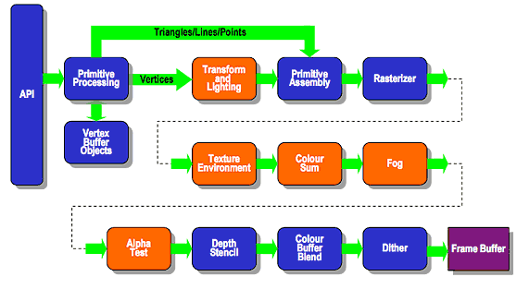

Slide 6
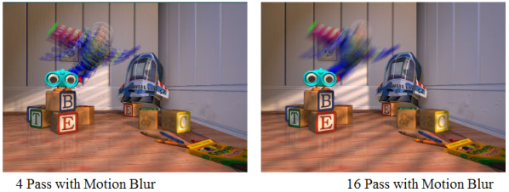
多路采样方法
运动模糊
当移动物体在场景中改变位置时，需要累加一系列渲染过的图像

Slide 7
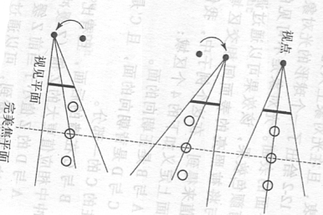
多路采样方法
域深
通过抖动视窗和视点来模拟域深
物体在焦点上与相机保持一定距离，过近或过远的物体都会离开焦点并造成模糊

Slide 8
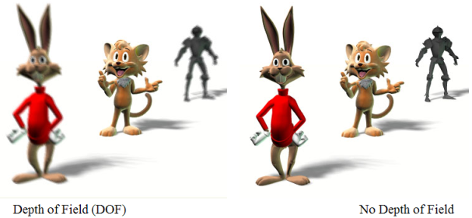

Slide 9
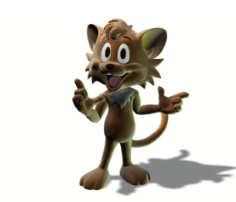


多路采样方法
软阴影
通过累加N路渲染并通过在通路之间改变光源的位置，可以很容易地创建柔和阴影
这样可以模拟面光源的采样

Slide 10
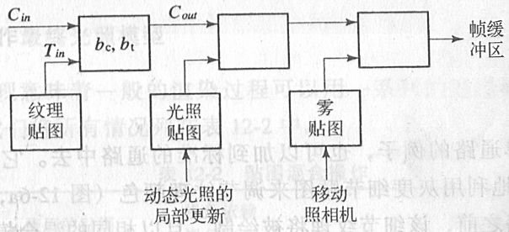
多纹理(multi-texture)
多纹理是合成纹理贴图的硬件设备名称
其作用并非来自该合成设备本身，而是来自以下事实：
成员贴图进行合成的方式可以被实时地修改
我们可以实现普通的纹理贴图、光照贴图与雾贴图的相互结合

Slide 11
多纹理(multi-texture)
多纹理硬件有效地“同时”画出不同的纹理贴图
多路与多纹理渲染的比较：
我们可以使用多纹理或多路方法来进行渲染
在多路渲染中我们需要用必要的次数画出物体
而在多纹理中仅用几个纹理就可以一次性画出物体

Slide 12
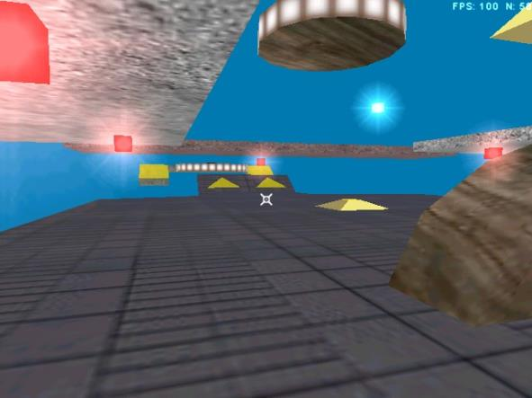

多纹理(multi-texture)
多纹理的应用——细节调节：
在白色背景上的简单细节贴图，由随即深色图案组成
应用传统纹理的场景，其中没有加入细节状态

Slide 13
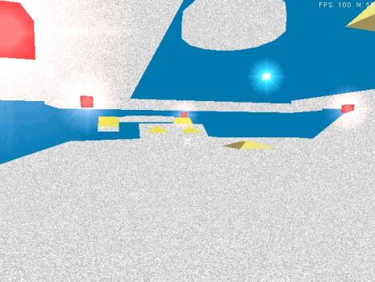
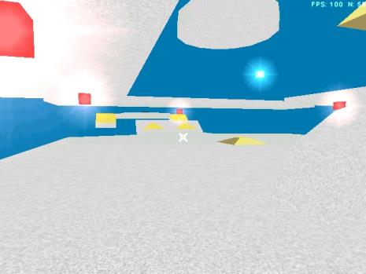
加在利用传统纹理的场景图像上的细节本身
对上一个图像应用三线性滤波的结果。对于较深的mip-map层，细节几乎变得全白

Slide 14
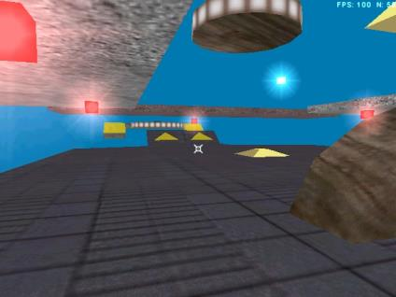

加入细节的场景
与传统纹理映射场景进行比较

Slide 15
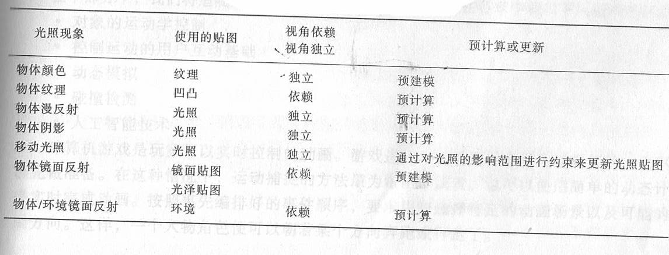
多纹理用于光照模型
将多纹理用作最终光照模型

Slide 16
Shader

Slide 17
发展
通过OpenGL或者Direct3D函数的直接调用，就可以通过固定管线来实现图形渲染
随着图形硬件的发展，为了更方便、灵活地控制渲染流水线，在2000年左右图形硬件厂商开始支持顶点可编程特性，即用户可通过调用汇编指令对渲染过程进行控制

Slide 18
绘制语言
实时渲染的本质就是图形数据的实时计算和输出。最典型的图形数据源是顶点以及顶点之间的连接关系。顶点包括了位置、法向、颜色、纹理坐标、顶点的权重等，顶点的连接关系构成了网格的拓扑，指明了每一个面片由哪些顶点构成。
早在80年代，Cook最早提出了绘制语言（Shading Language）的概念，这种概念在Pixar公司的Renderman软件中得到充分体现
Notes:
实时渲染的本质就是图形数据的实时计算和输出。最典型的图形数据源是顶点以及顶点之间的连接关系。顶点包括了位置、法向、颜色、纹理坐标、顶点的权重等，顶点的连接关系构成了网格的拓扑，指明了每一个面片由哪些顶点构成。
在第一代渲染技术中（1987年以前，即网格（Mesh）渲染技术），顶点属性只包含位置和颜色，顶点运算只包括对顶点位置的简单变换、顶点的裁剪和投影，光栅化处理中对顶点颜色也只进行了简单的内插，像素运算则很简单，采用直接覆盖的方式。
渲染技术发展到第二代时（1987~1992年，即阴影渲染），顶点属性中增加了法向，用来进行光照计算，同时引进了一个很重要的概念——深度，典型的应用就是深度缓冲（Z Buffer），在光栅化处理中还增加了深度内插，像素运算中增加了颜色混合技术。第二代渲染技术丰富了画面的色彩感和层次感，但整个画面看起来依然很单调。
第三代渲染技术解决了这一问题（1992~2000年，纹理贴图技术），顶点属性中又增加了纹理坐标，顶点运算中也相应地增加了纹理坐标的变换和内插。像素运算中增加了纹理寻址和混合以及反锯齿等技术。第三代渲染技术让画面更加绚丽多彩。以上的渲染技术都是基于固定函数渲染管线的，在次时代游戏逐渐成为主流的时候，这种渲染方式也慢慢不能满足图形开发人员的要求，他们需要图形处理过程中更大的自由度。
随后，第四代渲染技术产生了（2000年后，即可编程渲染技术）。在第四代渲染技术中，图形开发人员可以对渲染管线中的顶点运算和像素运算分别进行编程处理，就这意味着开发人员可以改变固定渲染管线中的渲染计算方法。比如，在顶点渲染时，使用固定管线的方式我们只能通过调用glTranslate等方法实现顶点位置的变换，而第四代渲染技术允许我们通过编写程序（汇编程序或高级语言程序）来控制顶点位置；在光照计算中，也可以编写程序来改变固定光照计算过程，实现更加复杂及丰富的光照模型计算。更为重要的是，顶点计算的结果会作为像素渲染程序的输入，在像素渲染中，同样也可以编写程序控制每个像素的渲染运算，这在固定渲染管线中是无法实现的。由于屏幕像素数目要远远大于顶点，所以像素渲染需要的运算量很大，在固定管线阶段，我们无法直接控制每个像素的输出，管线会使用顶点运算的结果插值计算得到屏幕上的像素颜色。而使用逐像素渲染计算以后，每个像素可以使用更精确的计算得到颜色值，很明显，得到的像素颜色会更加接近于真实值，输出画面的质量也会更高。
到了2008年底，第五代渲染技术也开始出现（即几何处理器，Geometry Processor）。使用Geometry shader可以通过硬件直接对输入的几何模型进行细分处理，可以直接在顶点级访问纹理从而生成位移贴图效果，可以更加直接地实现多遍算法（Multi-Pass）。
伴随着硬件和渲染技术的发展，绘制语言也随着发展起来。早在80年代，Cook最早提出了绘制语言（Shading Language）的概念，这种概念在Pixar公司的Renderman软件中得到充分体现，Renderman绘制语言目前已成为离线渲染的工业标准，它也深深影响了现代绘制语言的发展。随着图形硬件开始支持可编程，新的实时编程语言逐渐出现，早期对图形处理器的编程采用Vertex Shader和Pixel Shader——它们是一种类似汇编语言的程序语言，编写工作量大。随着图形硬件的发展，图形处理器所能处理的指令数快速增长，采用汇编方式进行编程的工作量达到了让人不能接受的地步，于是用于图形处理器编程的高级语言诞生了，Cg（C for Graphics）语言就是其中的一个。Cg语言是NVIDIA公司与微软合作进行HLSL（High Level Shading Language）语言的研发过程中，NVIDIA公司开发的一个副产品。两者从本质上是一样的。为使得自己的产品更有通用性，NVIDIA的Cg语言是跨平台和跨API的，同时支持DirectX和OpenGL，跟它关联的工具有CgFX，为了方便美术设计者使用绘制语言，它同时还提供了FX Composer，这样不需要写DirectX或者OpenGL程序就能对绘制语言进行编程和调试。HLSL是微软针对DirectX开发的绘制语言，Direct3D Effects和CgFX类似，允许使用多遍绘制算法。另外在OpenGL2.0中出现了OpenGL Shading Language（GLSL），这样凡是支持OpenGL的平台，都可以运行GLSL绘制语言，所以GLSL可以在手持、嵌入式等设备上得到应用。虽然不同的绘制语言语法规则和使用方法略有不同，但它们之间的转换非常简单，目前也有一些免费的工具软件可以完成这样的转换。如今，随着CUDA、DirectCompute和Brook+的推出，绘制语言已经不再局限于图形算法了，变成了一个面向通用计算的语言，很多计算（包括渲染计算）都可以利用GPU提供的强大性能来完成。
现代的图形处理器正朝着两个方向发展：更快的运算速度和更加自由的可编程性。硬件性能的提升，必将不断催生出新的渲染技术，也会使一些在目前的硬件平台上难以实现的渲染技术变为可能。光照计算所需要的运算量很大，一些复杂的全局光照明算法还只能通过各种间接的途径模拟实现，但可以预见的是，在下一代的实时渲染技术中，光线追踪、真阴影等这些非实时算法或许将变得容易实现。

Slide 19
发展
早期对图形处理器的编程采用Vertex Shader和Pixel Shader
Cg（C for Graphics）语言就是其中的一个
HLSL是微软针对DirectX开发的绘制语言
现代的图形处理器正朝着两个方向发展：更快的运算速度和更加自由的可编程性

Slide 20
着色器
目前，游戏中最常用的绘制语言的表现形式就是着色器（Shader）
指一组供计算机图形资源在执行渲染任务时使用的指令
将着色器应用于图形处理器(GPU)的可编程流水线，来实现三维应用程序的渲染效果的增强
有别于传统的固定流水线处理器，为GPU编程带来更高的灵活性和适应性
着色器是渲染器的一部分，负责计算目标的颜色
Notes:
目前，游戏中最常用的绘制语言的表现形式就是着色器（Shader）。着色器通常是指一组供计算机图形资源在执行渲染任务时使用的指令。程序员将着色器应用于图形处理器(GPU)的可编程流水线，来实现三维应用程序的渲染效果的增强。这样的图形处理器有别于传统的固定流水线处理器，为GPU编程带来更高的灵活性和适应性。
从技术角度来看，着色器是渲染器的一部分，它负责计算目标的颜色。随着图形处理单元的进步，主要的图形软件库OpenGL和Direct3D都开始将目光投向更高阶的功能，即用着色器给新型的GPU编程，这就需要开发一系列的应用程序接口(API)满足着色功能。这样的改动出现在OpenGL的1.5以上版本和Direct3D的8以上版本。
目前OpenGL和Direct3D已经全面支持以下三种着色器：
顶点着色器处理每个顶点，将顶点的空间位置投影在屏幕上，即计算顶点的二维坐标。同时，它也负责顶点的深度缓冲(Z-Buffer)的计算。顶点着色器可以掌控顶点的位置、颜色和纹理坐标等属性，但是无法生成新的顶点。顶点着色器的输出传递到流水线的下一步。如果有之后定义的几何着色器，则几何着色器会处理顶点着色器的输出数据，否则，光栅化器继续流水线任务。
几何着色器可以从多边形网格中增删顶点。它能够执行对CPU来说过于繁重的生成几何结构和增加模型细节的工作。Direct3D版本10增加了支持几何着色器的API，成为Shader Model 4.0的组成部分。OpenGL在3.1以上版本中实现了该功能。
像素着色器，又称为片段着色器，处理来自光栅化器的数据。光栅化器已经将多边形离散化并通过流水线传送至像素着色器，后者逐像素计算颜色。像素着色器常用来处理场景光照和与之相关的效果，如凸凹纹理映射和调色。

Slide 21
功能
顶点着色器处理每个顶点，将顶点的空间位置投影在屏幕上，即计算顶点的二维坐标。同时，它也负责顶点的深度缓冲(Z-Buffer)的计算
几何着色器可以从多边形网格中增删顶点。它能够执行对CPU来说过于繁重的生成几何结构和增加模型细节的工作。Direct3D版本10增加了支持几何着色器的API，成为Shader Model 4.0的组成部分。OpenGL在3.1以上版本中实现了该功能。
像素着色器，又称为片段着色器，处理来自光栅化器的数据。

Slide 22
介绍
2001年开始出现vertex和pixel shader
在此之前，使用固化的图形算法进行渲染
对于固定管线
设置不同的参数来影响渲染效果
对于可编程管线
可以对如何将模型渲染进行完全控制
比较常见的shader
凹凸映射、水面、卡通渲染、景深。。。
Notes:
Introduction
In recent years, more and more emphasis has been put on the graphical aspect of video games. This has led to the advent of programmable vertex and pixel shaders in 2001. Before that, rendering of 3D graphics was handled by a number of fixed graphics algorithms. collectively called the fixed function pipeline. In the fixed function pipeline, the only way to influence the rendering of 3D objects is by setting a number of parameters. Vertex and pixel shaders, on the other hand, give the programmer full control over how the objects in the 3D world are rendered, making it possible to create a visually unique game. Some examples of popular shading effects are bump/normal mapping, reflective/refractive water surfaces, toon shading and several post-processing effects like depth of field and bloom.

Slide 23
学习目标
简要结合图形学学习shader的原理
接触HLSL
学习几种shader算法
光照计算
凹凸映射
预处理
阴影贴图
软阴影
Notes:
In this tutorial we will take a look at how vertex and pixel shaders work. We will examine the rendering pipeline and see where the vertex and pixel shaders come into play. After that we'll build a simple lighting model in Microsoft's high level shading language (HLSL). We will start with simple ambient lighting and later add diffuse light, specular highlights and finally, normal mapping. In the advanced workshops we'll learn how to use shaders for postprocessing, shadow mapping, and smooth shadows. Don't worry: All our shaders are kept simple and usually contain less than 10 lines of code. I will explain the syntax details as we go. Fortunately, HLSL uses C syntax and thus is similar to Gamestudio's lite-C language that we (hopefully) know already. On our way we'll also learn how to incorporate shaders in projects in Gamestudio. This tutorial is geared towards total novices to shader programming. However, a basic knowledge of calculus and trigonometry is required. Knowledge of vectors is also required, but there is an overview of vectors, matrices and transformations in Appendix B. If you are not familiar with vector math or need to be refreshed, I strongly suggest you take a look at it first. Although I will explain the HLSL language peculiarities as we go, you will need some programming experience in any c-like language such as lite-C. Lastly, you need to be familiar with some of the terminology used in game development.
The shader workshops require the Commercial Edition of Gamestudio / A7 (version 7.07 or better). The free lite-C version won't suffice because it doesn't support shaders, but the Gamestudio 30 days trial version will do. You'll also need a 3D card that supports shader model 2.0 and - for the advanced workshops - R32F floating point textures.

Slide 24
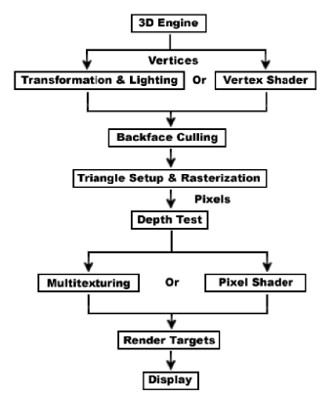
渲染流程

Slide 25
过程解释
顶点
程序将顶点信息传送给流水线或者vertex shader
typedef struct { float x,y,z; // position in DirectX coordinates float nx,ny,nz; // normal float u1,v1; // first UV coordinate set, used for shadow maps and nontiled textures float u2,v2; // second coordinate set, used for tiled textures float x3,y3,z3,w3; // third coordinate set, used for tangent vector and handedness } D3DVERTEX;
Notes:
Vertices
The application sends vertex data to the fixed function pipeline or the vertex shader. Typically, the vertex data consist of the vertex position, normal, and several sets of UV coordinates. The vertex position is a vector in object space, meaning that the x, y and z element of the vector are relative to the objects' centre and orientation (In contrast to world-space where the position is relative to the origin of the world and its axes). The vertex normal is a vector describing the direction of the vertex. It is often used for calculating the lighting of the vertex. The texture coordinates (also known as UV coordinates) give the position of the vertex on the texture. It is used in the pixel shader to lookup the pixel color from the texture. Typical 3D engines support several sets of UV coordinates for additional textures, such as lightmaps; the A7 engine supports 3 sets of UV coordinates. This is the content of a typical A7 vertex:
typedef struct { float x,y,z; // position in DirectX coordinates float nx,ny,nz; // normal float u1,v1; // first UV coordinate set, used for shadow maps and nontiled textures float u2,v2; // second coordinate set, used for tiled textures float x3,y3,z3,w3; // third coordinate set, used for tangent vector and handedness } D3DVERTEX;

Slide 26
Transformation & Lighting
一般使用固定功能管线，如果想要更加灵活控制，使用vertex shader
最初的顶点信息都是局部的，需要经过一系列变换
将顶点位置经过转换后，就进行光照计算
显卡里面有一些固化的光照算法
通过灯光的位置、亮度等信息为每个顶点计算光亮度
每个像素的光照通过顶点插值得到
Notes:
The next step is transformation & lighting (T&L). This is an important step that is performed by the fixed function pipeline or, if you need more freedom, programmed into the vertex shader. The input vertex position is in object space, so the position is represented by a vector whose elements are on the objects' local axes. Because the position of the vertex is relative to the objects' origin, it doesn't say anything about the position of the vertex on the screen. We must perform a series of transformations in order to get the screen coordinates of the vertex. First the vertex position is transformed to world space. In world space, the vertex position is relative to the world origin. It is then transformed to camera space. In camera space, the x coordinate goes from left to right on the screen, y goes up and z goes into the screen. We are getting close now, but we don't have screen coordinates just yet. The view is still orthogonal: objects in the distance have the same size as objects that are close, there is no perspective. The area of the world that is visible to the camera has the shape of a pyramid with the top cut off; this is called the view frustum. To create the illusion of perspective, the view frustum is `squeezed' into a cube. This last transformation is called the perspective transformation and the resulting coordinates are in the so called clip space. Because the far away vertices are moved more in order to fit in the cube, the far away objects will appear smaller in clip space. This may be somewhat hard to grasp, but trying to imagine the viewing frustum in your head with vertices in it may help. If you don't fully understand what is meant by transformations just yet, don't worry. If you use the fixed function pipeline you don't have to do anything for it. If you write a vertex shader, all these transformations can be done in a single line of code which can easily be memorized. Next is lighting. There are a number of lighting algorithms fixed into the graphics card. These algorithms assign a lightness value to every vertex, dependent on the positions of the lights in the scene. The lightness value of a pixel is then calculated by linear interpolation of the lightness values of the vertices forming the triangle.

Slide 27
顶点着色
如果使用更加高级的图形效果，固化的T&L算法就很受限
可以使用顶点着色来代替固化的T&L算法
在顶点着色中，你可以自由操作
移动顶点位置和纹理坐标
可以进行计算并将结果送入流水线的下一步
Notes:
When writing advanced graphics effects you will often find that the T&L provided by the fixed function pipeline is far too limiting. If this is the case, you can write a vertex shader program to replace the T&L stage for a certain object in your scene. In the vertex shader, you are free to do whatever you like. You can move the vertex position or texture coordinates, perform calculations and pass the results to the following stages of the rendering pipeline.

Slide 28
裁剪 栅格化 深度测试
运用剔除算法来将不可见的三角形删除
栅格化用来决定屏幕上的每个像素的颜色
深度测试用来区分场景中重合点的前后顺序
如果没有使用像素着色的话，默认的固定管线中的多贴图过程将被调用，调用纹理映射，然后添加光照
Notes:
Backface culling is the process of removing all triangles that face away from the viewer. The backside of triangles can't be seen anyway so this step helps reduce rendering time. On average, half of the triangles are facing away from the viewer so this step has a significant effect on performance.
At triangle setup the life of vertices ends and the life of pixels begins. Rasterization is the process of determining which screen pixels belong to a given triangle.
The depth test is used to determine the visibility of a pixel. This is done by comparing the depth of the pixel to the stored depth value at that pixels' position. The depth information is stored in a dedicated buffer, named the z buffer. If the new pixel is closer to the camera than the stored one, it is drawn and the depth value is updated. If the new pixel is behind the old pixel, it is not drawn and the old pixels' depth value remains stored.
If no pixel shader is used, the default multitexturing stage from the fixed function pipeline is used. This simply draws the pixel with the color of the texture(s) at the given texture coordinates and lights it.

Slide 29
像素着色
对于高级效果，比如逐像素光照，需要使用像素着色
使用纹理坐标、光照值等参数进行计算，返回RGBA颜色向量
最终，输出被写到渲染对象上
渲染对象会被显式到屏幕上
可以将结果保存成图片来进一步使用
Notes:
For advanced effects such as per pixel lighting you'll need a pixel shader. The pixel shader is a function that takes a number of parameters like texture coordinates and light values and returns a red, green, blue, alpha (RGBA) color vector. The pixel shader function may contain any kind of logic. The only requirement is that it returns a color vector.
Finally, the output is written into the render target. The render target is just a square grid of pixels - a bitmap or the screen buffer. Usually, the render target is just sent to the monitor so it can be displayed. However, it is also possible to reuse the rendered image, for example for doing a post-processing effect or showing it on a surface in the level, like a mirror or water surface.

Slide 30
Shader Model
“优化渲染引擎模式”
时至微软发布DirectX 10.1之后，Shader Model的版本已经有五个版本了：
Shader Model1.0（DirectX8.0）、Shader Model2.0（DirectX9.0b）、Shader Model3.0（DirectX9.0c）、Shader Model4.0（DirectX10）和Shader Model4.1（DirectX10.1）
Notes:
shader model
Shader Model（在3D图形领域常被简称SM）就是“优化渲染引擎模式”。事实上，Shader（渲染或称着色）是一段能够针对3D对象进行操作、并被GPU 所执行的程序。通过这些程序，程序员就能够获得绝大部分想要的3D图形效果。在一个3D场景中，一般包含多个Shader。这些Shader中有的负责对 3D对象表面进行处理，有的负责对3D对象的纹理进行处理。
早在微软发布DirectX 8时，Shader Model的概念就出现在其中了，并根据操作对象的不同被分为对顶点进行各种操作的Vertex Shader（顶点渲染引擎）和对像素进行各种操作的Pixel Shader（像素渲染引擎）。
时至微软发布DirectX 10.1之后，Shader Model的版本已经有五个版本了：分别是Shader Model1.0（DirectX8.0）、Shader Model2.0（DirectX9.0b）、Shader Model3.0（DirectX9.0c）、Shader Model4.0（DirectX10）和Shader Model4.1（DirectX10.1）。
在Shader Model发展史上，从SM 1.0进化到SM 2.0称得上是真正意义上的技术革命，后者赋予了显示芯片强大的能力，人们在游戏中也领略到前所未有的视觉体验，例如水面光影和雾化等特效的出现使游戏场 景更真实。相对而言，SM 2.0到SM 3.0的改进不如SM 1.0到SM 2.0的变化大，SM 3.0除了支持32bit浮点运算是亮点外，其他特效用SM 2.0也可以完成。相比原先的Shader Model 3.0，Shader Model 4.0最大指令数从512条增加到了64000条;临时暂存器数量也从原先的32个增加到惊人的4096个;允许同时对128个Texture进行操作 (Shader Model 3.0只允许16个);材质texture格式变为硬件支持的RGBE格式，其中的"E"是Exponent的省略，是RGB共同的说明，这在HDR的处 理上有很大的作用，摒弃了以往需要专门decoding处理HDR渲染的流程。 另外，对于纹理的尺寸Shader Model4.0也有惊人的提升，8192x8192的最高纹理分辨率比原先最高2048x2048的分辨率要高出4倍。
Shader Model 4.0另一个重大变化就是在VS和PS之间引入了一个新的可编程图形层----几何着色器(Geometry Shader)。原来的Vertex Shader和Pixel Shader只是对逐个顶点或像素进行处理，而新的Geometry Shader可以批量进行几何处理，快速的把模型类似的顶点结合起来进行运算。虽然其操作不会象Vertex Shader那样完整，只是处理器单个顶点的相关函数操作，但是这种操作却可以确定整个模型的物理形状。这将大大加速处理器速度，因为其它Shader单 元将不再去需要判定数据所存在的位置，而只是需要简单的为特定区域进行操作就可以了。Geometry Shader可以把点、线、三角等多边形联系起来快速处理、同时创造新的多边形，在很短时间内直接分配给其他Shader和显存而无需经过CPU，烟雾、 爆炸等复杂图象不再需要CPU来处理。从而极大的提高了CPU速度和显卡速度。游戏图象中可以出现许多精细场景，如不锈钢茶壶上清楚的反射出周围物体、超 精细的人物皮肤等。

Slide 31
各个版本的区别
从SM 1.0进化到SM 2.0称得上是真正意义上的技术革命，后者赋予了显示芯片强大的能力
SM 2.0到SM 3.0的改进不如SM 1.0到SM 2.0的变化大，SM 3.0除了支持32bit浮点运算是亮点外，其他特效用SM 2.0也可以完成
相比原先的Shader Model 3.0，Shader Model 4.0最大指令数从512条增加到了64000条;临时暂存器数量也从原先的32个增加到惊人的4096个;允许同时对128个Texture进行操作 (Shader Model 3.0只允许16个);材质texture格式变为硬件支持的RGBE格式，其中的"E"是Exponent的省略，是RGB共同的说明，这在HDR的处 理上有很大的作用，摒弃了以往需要专门decoding处理HDR渲染的流程。 另外，对于纹理的尺寸Shader Model4.0也有惊人的提升，8192x8192的最高纹理分辨率比原先最高2048x2048的分辨率要高出4倍
Shader Model 4.0另一个重大变化就是在VS和PS之间引入了一个新的可编程图形层----几何着色器(Geometry Shader)

Slide 32
具体shader示例

Slide 33
利用示例分析
环境光
漫反射
镜面反射

Slide 34
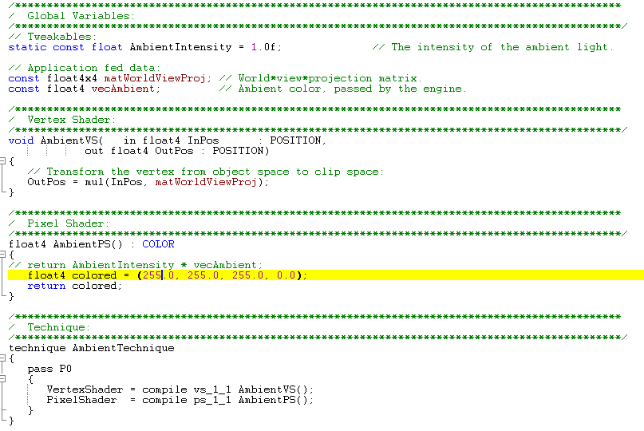
Notes:
We first define a variable called AmbientIntensity and assign it a value of 1.0. This variable is a floating point (float) variable, meaning it can contain decimals like 3.1415. For assigning a number to a floating point variable, an `f' must be added at the end of it: "1.0f". The "static" keyword tells the compiler that the variable may not be changed by the application (the 3D engine). The "const" keyword tells the compiler that the variable cannot be changed from within the shader. A "static const" variable can never change (except by the programmer before runtime). Next is the world-view-projection matrix which is used to transform the vertex to clip space (see "Transformation & Lighting" in section I of this tutorial and "Coordinate Spaces" in Appendix B). Because it is a 4x4 matrix, we use the float4x4 data type. We use const to tell the compiler that the variable may not be changed from within the shader. We don't use static, nor do we assign any initial values because the matrix is set once per frame by the engine for every model that uses this shader. The matrix MUST be named "matWorldViewProj" because otherwise the engine doesn't know it has to be set. The same goes for the vecAmbient. These variables are called effect variables in the Gamestudio manual. They are assigned a value by the engine before the shader is executed. You can find a list of all such effect variables in the Gamestudio manual under Materials and Shaders / Effect Variables. Lastly, we define the color vector vecAmbient. We use a "float4" data type so we can store the 4 values that make up the color (r, g, b, a, meaning red, green, blue, and alpha). If you know lite-C then you probably know the concept of a VECTOR with its x, y, z components. A float4 is similar to a VECTOR but with 4 components. Generally, shaders often use 4-dimensional vectors even for 3D positions or directions, and store some extra information in the 4th component.
Like the world-view-projection matrix, vecAmbient can only be changed by the engine, not in the shader itself. More precisely, the engine will pass through this vector the ambient color defined in the material plus the environment lighting by static lights placed in the level. You can find details about ambient light in the Lighting chapter of the Gamestudio manual. On to the vertex shader:
float4 AmbientVS(in float4 InPos: POSITION) : POSITION { // Transform the vertex from object space to clip space: return mul(InPos, matWorldViewProj); } The vertex shader is just a function. The function is called AmbientVS and has one input (in) variable called InPos. It returns a float4 vector. Both the InPos and the returned function value are marked with the POSITION semantic. A semantic is a keyword that tells the compiler what the data is meant for or what kind of data is stored in this variable. This is important, because the subsequent graphics pipeline stages must know what to do with the data. For C/C++ programmers: you can also use a struct to define the input and returned data. The content of the function is only one command which transforms the vertex position to clip space. This is done by multiplying the input position vector by the world-view-projection matrix. Multiplying a vector with a matrix transforms the vector to a different coordinate system - look up "matrices" in the appendix A for details. For multiplying matrices and vectors you must use the mul intrinsic function.
Next is the pixel shader:
float4 AmbientPS(): COLOR { return AmbientIntensity * vecAmbient; } Once again, we define a function. We call it AmbientPS. This function returns a float4 which is marked by a COLOR semantic. No input variables are needed for this function. We return a color vector which is the product of the ambient intensity and the ambient color vector. It is important to note that we are multiplying a vector with a single value. This is possible because HLSL natively supports vectors. We can perform operations on vectors in a single instruction that would in lite-C or normal C/C++ require multiple instructions:
// HLSL: VectorB = VectorA * 3; VectorC = VectorD * VectorE; // C/C++: VectorB.x = VectorA.x * 3; VectorB.y = VectorA.y * 3; VectorB.z = VectorA.z * 3; VectorC.x = VectorD.x * VectorE.x; VectorC.y = VectorD.y * VectorE.y; VectorC.z = VectorD.z * VectorE.z; So, since we are writing HLSL, each component (R,G,B and A) gets multiplied with the value of AmbientIntensity (see "Scaling a Vector" in Appendix B) before it is returned. This tutorial does not provide an overview of the whole HLSL syntax, but you can find a HLSL reference on Microsoft Developer Network (MSDN, see the "Further Reading" section of this tutorial), or in the DirectX SDK documentation. I suggest to
!! An important thing to keep in mind when writing shaders is that the pixel shader function is executed for EVERY pixel drawn to the screen, while the vertex shader function is only executed for every vertex of the mesh. Thus, pixel shaders are a lot more expensive than vertex shaders! Always keep the pixel shader as short as possible, and transfer as much calculations as possible to the vertex shader. You can see this in the shaders of Gamestudio's mtlFX.c shader library that are highly optimized. But here I have kept things as simple as possible to make it easier to understand. The purpose of the shaders in this workshop is educational; commercial shaders will look a little different.
Back to our ambient shader. The last step is wrapping everything up in a "technique":
technique AmbientTechnique { pass P0 { VertexShader = compile vs_1_1 AmbientVS(); PixelShader = compile ps_1_1 AmbientPS(); } } The technique is the "heart" of the shader, here we tie everything together. A technique consists of one or more passes. In a pass, the model gets rendered once with a certain vertex and pixel shader. You may also set any parameters of the FFP but we don't need that here. Sometimes, you will need multiple passes, for example when rendering the outline and insides of a mesh for a toon shader seperately. The second pass may render the model in a different way and the results of both passes can be mixed. However, that is beyond the scope of this tutorial. We define the technique and call it AmbientTechnique. In the pass, which we call "P0", we specify a vertex and pixel shader function which are both compiled to the 1.1 shader model. Choosing the shader model 1.1 allows this shader to run even on old, first-generation shader hardware, but it also limits the possibilities of the programmer. Because this is a very simple shader we don't need any special instructions and VS/PS 1.1 will do.

Slide 35
注意
一些预定义的变量引擎会自动赋值
像素着色使用更加频繁，要简洁

Slide 36
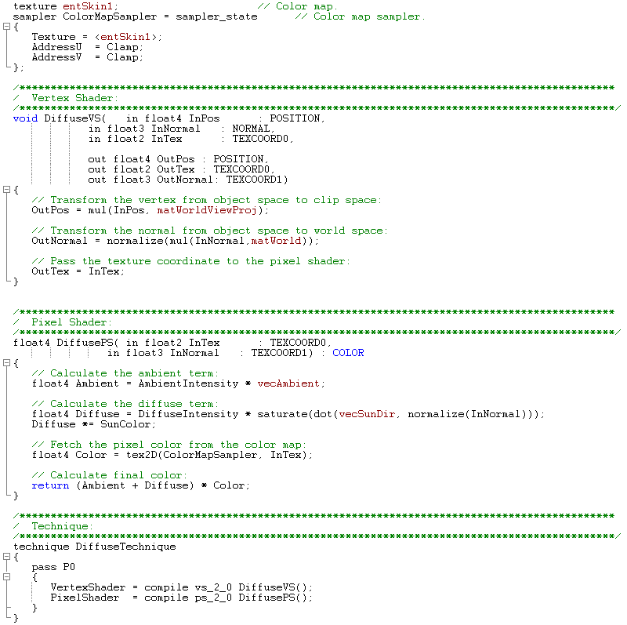
漫反射

Slide 37
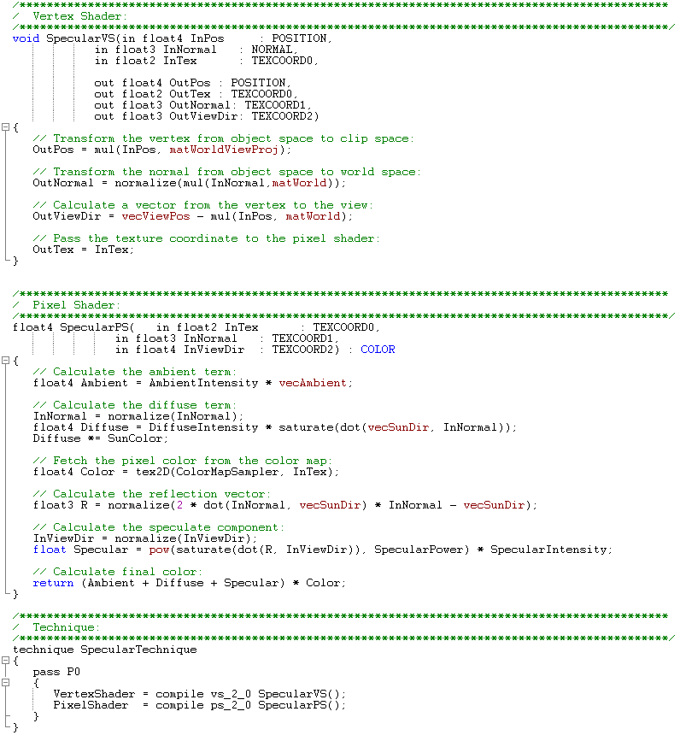
镜面反射

Slide 38
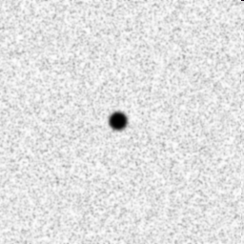
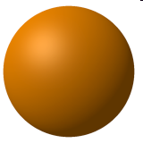

凹凸映射

Slide 39
练习
学习Shader的原理
学习如何在工程里面使用shader
学习如何构造新的Shader

Slide 40
逐像素光照
使用固定功能管线计算光照时，我们为三角形网格的每一个顶点赋予相关属性，比如颜色、法线等，通过Phong光照明模型可以计算出每一个顶点的颜色值，在光栅化过程中，三角形内部的像素颜色通过对顶点颜色双线性插值来得到，这种模式也就是我们通常所说的Gourand Shading
但是对于逐像素光照（Per Pixel Lighting），每一个像素都需要进行光照计算，每一个像素的颜色不再来自三维空间里的顶点颜色的插值，而是依靠自身的法向，通过几何光照方程计算得到
Notes:
使用固定功能管线计算光照时，我们为三角形网格的每一个顶点赋予相关属性，比如颜色、法线等，通过Phong光照明模型可以计算出每一个顶点的颜色值，在光栅化过程中，三角形内部的像素颜色通过对顶点颜色双线性插值来得到，这种模式也就是我们通常所说的Gourand Shading。假设三角形在经过光栅化后覆盖了100个屏幕像素，那么使用这种方式渲染一个三角形，Phong光照明方程只需要计算三次。但是对于逐像素光照（Per Pixel Lighting），每一个像素都需要进行光照计算，每一个像素的颜色不再来自三维空间里的顶点颜色的插值，而是依靠自身的法向，通过几何光照方程计算得到，也就是说Phong光照明模型会被计算100次。这种逐像素绘制的方法能够表现更为细腻精确的光照效果，但计算量要比传统光照计算大很多。常见的凸凹纹理的实现就是逐像素绘制的一个典型代表。
下面的GLSL例子实现了最基本的逐像素光照计算过程，在顶点代码中，我们计算出每一个顶点在经过模型变换和投影变换之后的位置、法向、光线方向、光线和视线的角平分线方向（用来计算高光部分，请参考Phong光照明方程）。在像素代码中，我们依靠顶点处理阶段得到的像素信息，利用Phong光照明方程就可以得到每个像素经过光照以后的颜色值。

Slide 41
凹凸映射
和颜色纹理映射非常相似
然而，颜色纹理映射是把颜色加到多边形上，而凹凸映射是把粗糙信息加到多边形上，这种凸凹信息是通过法向的扰动来体现的
优势是我们只需要很小的代价就可以得到本来需要使用大量多边形才能表现的物体表面的粗糙效果
Notes:
凹凸映射和颜色纹理映射非常相似。然而，颜色纹理映射是把颜色加到多边形上，而凹凸映射是把粗糙信息加到多边形上，这种凸凹信息是通过法向的扰动来体现的（图 3）。这样做的优势是我们只需要很小的代价就可以得到本来需要使用大量多边形才能表现的物体表面的粗糙效果。根据逐像素光照的原理，每个像素的法线方向会影响到像素光照颜色的计算，如果采用固定管线的话，多边形内部像素的法线是通过对顶点法线插值得到的，这样得到的法线变化是平滑的，也就意味着相邻像素的光照结果变化也比较平滑，而凹凸映射的原理是通过法向纹理来直接为每一个像素赋予特定的法线信息，进而直接控制每个像素的光照计算结果，这样可以在平面的多边形内部产生带有凹凸效果的渲染图像，如图 4所示。

Slide 42
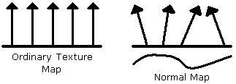
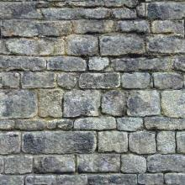
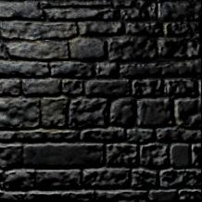

Slide 43
卡通渲染
属于非真实感渲染（non-photorealistic rendering，简称NPR）
可以使渲染画面具有卡通绘画效果
一般光照渲染的物体颜色过渡是平滑的连续函数形式，而卡通渲染的物体其像素之间的颜色过渡是一种阶梯函数的形式

Slide 44
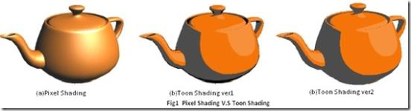

Slide 45
Pixel Shader Code:
float3 N = normalize(normal);
float3 L = normalize(LightPosition - Position);
float NdotL = max(dot(N,L),0);
float3 color;
//设计简单的阶梯策略
if( NdotL<0.5) color = float3(0.3,0.3,0.3);
else if(NdotL>=0.5 && NdotL<0.85) color = diffuseColor;
else if(NdotL>=0.85) color = specularColor;

Slide 46
添加勾边
Pixel Shader Code:
float3 N = normalize(normal);
float3 L = normalize(LightPosition - Position);
float3 V = normalize(eyePosition - P);
float NdotL = max(dot(N,L),0);
float NdotV = max(dot(N,V),0);
float3 color;
if( NdotL<0.5) color = float3(0.3,0.3,0.3);
else if(NdotL>=0.5 && NdotL<0.85) color = diffuseColor;
else if(NdotL>=0.85) color = specularColor;
if(NdotV<0.2) color = float3(0,0,0);

Slide 47
环境映射
进行光照计算时需要考虑周围环境光照对物体光照效果的影响
在Phong光照明模型中，该光照系数被设定为一个常数，这样无法表现光滑表面对环境的反射效果
环境映射技术（Environment Map）用预先计算的纹理图像模拟复杂环境光照情况
环境映射的具体实现有立方体映射（Cube Map）和球体映射（Sphere Map）等，目前应用最为广泛是立方体映射

Slide 48
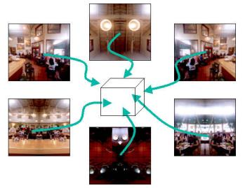
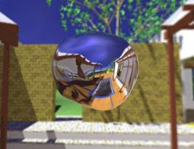
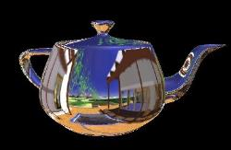

Slide 49
环境映射算法的步骤如下：
首先根据视线方向和法向量计算反射向量；
然后使用反射向量检索环境贴图上的纹理信息；
最后将该纹理信息融合到当前像素颜色中。
具体实现的时候，可以采用传统的固定管线方式，比如利用OpenGL；也可以使用更为灵活的可编程管线的方式

Slide 50
水面效果
一般分成两个部分，一部分是绘制，另一部分是水面运动
水面绘制涉及到很多视觉效果的模拟，如折射，反射，焦散等，但模拟这些效果的计算量很大，将其应用于实时性要求很高的游戏时，都要做一定程度的简化
最简单的方法是使用带有透明通道的纹理贴图，并结合凸凹纹理来得到
为了得到折射和反射效果，可以使用预渲染的方式将折射和反射场景绘制为纹理
Notes:
渲染水面效果的过程比较复杂，一般分成两个部分，一部分是绘制，另一部分是水面运动，这里我们将重点放在水面绘制上。水面绘制涉及到很多视觉效果的模拟，如折射，反射，焦散等，但模拟这些效果的计算量很大，将其应用于实时性要求很高的游戏时，都要做一定程度的简化。
在游戏中渲染的水面效果，最简单的方法是使用带有透明通道的纹理贴图，并结合凸凹纹理来得到。但这种方法无法表现水面的反射、折射和菲涅耳等水面光照效果。
为了得到折射和反射效果，可以使用预渲染的方式将折射和反射场景绘制为纹理。假设视点在水面以上，其折射图就是水下场景的绘制结果，为了避免将水面以上的物体也绘制进去，可以采用用户定义的裁剪平面来避免这个问题；而反射图可以通过将视点设置到水面以下的对应位置，然后渲染水面以上的场景来得到。如果视点在水面以下，那么折射图将包含水面以上的场景，而反射图包含的是水面以下的信息。

Slide 51
地形渲染
地形多出现于游戏的室外场景中，它构成了整个三维游戏的大环境
地形采用高度场来表达，即采样点的高度信息，通常使用灰度图即高程图就可以表达地形的几何信息，这类似于对地形进行航拍得到的画面
在渲染过程中，为了避免生成过多的三角形，需要采取一些优化措施
Notes:
地形是三维游戏场景中很重要的组成部分，地形多出现于游戏的室外场景中，它构成了整个三维游戏的大环境，表现了地面的起伏、山川等效果。地形采用高度场来表达，即采样点的高度信息，通常使用灰度图即高程图就可以表达地形的几何信息，这类似于对地形进行航拍得到的画面，如图 17所示。在渲染过程中，为了避免生成过多的三角形，需要采取一些优化措施。

Slide 52
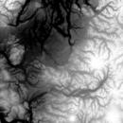
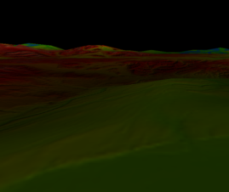

Slide 53
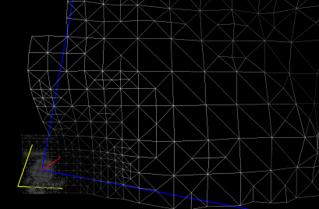
静态渲染的地形细节通常在预计算阶段生成
动态地形是视点相关的，随着视点的移动，地形网格将被更新
任意时刻得到的地形网格是在当前视点下“性价比”最高的方案
Notes:
地形的渲染通常分为动态和静态两种。静态渲染的地形细节通常在预计算阶段生成，地形细节可以是均匀的，也可以是不均匀的。不均匀细节的静态地形指的是在保证一定渲染质量的条件下尽量降低地形的网格数目。比如平原地貌可以采用较低的细节，而地形起伏频繁较多的地方使用较高的细节等级。更为直观的一个例子是赛车游戏，玩家的活动范围和视野都是受限的，这样可以在离赛道近的地方建立起比较高的细节等级，而在较远的地方使用较少的细节。
动态地形是视点相关的，随着视点的移动，地形网格将被更新。相对于静态地形来说这是一种更为先进的算法。这种方式建立起来的地形将是动态最优的，即任意时刻得到的地形网格是在当前视点下“性价比”最高的方案，如图 18所示。动态地形网格的建立和更新要耗费额外的计算时间，并且算法复杂，但这些都是值得的。在实现的过程中需要注意如何决定细节增减，如何避免裂缝，如何剔除不可见地形部分，防止几何形变（随着细节改变，地形表面的呼吸现象）也应该被考虑到。

Slide 54
大气渲染
由于空气中浮尘的存在，光线在传播过程中被吸收或散射掉，造成光线的衰减，通常采用“雾”来表现这种大气效果
雾化效果很容易实现，通过OpenGL或Direct3D函数可以直接创建该效果
但这种效果无法体现多层散射的效果，尤其是针对天空光来说，光照颜色会因为散射导致色彩的变化。这就需要更复杂的大气渲染模型。

Slide 56
毛发渲染
一般的光照明模型无法表现动物毛发的细节效果
80年代Kajia提出光照方程通过光线投射方法计算每个texel的光亮度，从而得到毛发的整体效果。这样的方法计算量很大，无法在实时的游戏或虚拟现实系统中应用
Lengyel于2001年提出的壳纹理(Shell texture) 技术则为动物短毛效果提供了一种非常高效的手段，该方法实现起来很简单，适合于游戏引擎的渲染当中
Notes:
游戏中各类动物或怪兽通常都离不开毛发，有了毛发的装饰，这些动物模型才更为真实。而一般的光照明模型无法表现动物毛发的细节效果，早期80年代Kajia提出光照方程通过光线投射方法计算每个texel的光亮度，从而得到毛发的整体效果。这样的方法计算量很大，无法在实时的游戏或虚拟现实系统中应用。Lengyel于2001年提出的壳纹理(Shell texture) 技术则为动物短毛效果提供了一种非常高效的手段，该方法实现起来很简单，适合于游戏引擎的渲染当中。
算法首先沿着模型表面法线方向往外延伸出多个几何层，然后在这每层上面绘制如图 25中左上带有Alpha分量的纹理，这样在观察的时候，就可以得到如图 25中间下图所示的毛茸茸效果。由于纹理是一层层贴在物体表面上，当视线与物体表面相切时，将不会观察到纹理，会出现短毛效果消失的错误，为了解决这个问题，算法在物体表面增加垂直方向的面片，并在面片上绘制肋片纹理（Fin Texture），如图 26中的extruded fin指的是垂直方向的面片。如图 27所示为模型表面添加了毛发以后的渲染结果。

Slide 57
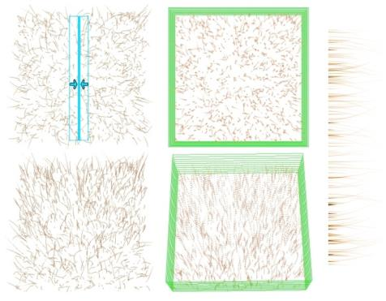

Slide 58
算法首先沿着模型表面法线方向往外延伸出多个几何层，然后在这每层上面绘制带有Alpha分量的纹理
由于纹理是一层层贴在物体表面上，当视线与物体表面相切时，将不会观察到纹理，会出现短毛效果消失的错误，为了解决这个问题，算法在物体表面增加垂直方向的面片，并在面片上绘制肋片纹理（Fin Texture）

Slide 60
